Slide 1
第八章
離散小波轉換

Slide 2
Outlines
介紹
離散小波轉換係數的掃描順序
離散小波與四元樹的關係

Slide 3
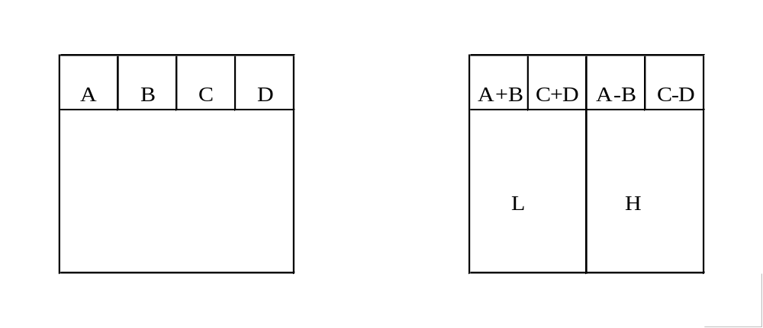
介紹
離散小波轉換 (DWT) 與 DCT相似，皆是一種將空間域轉換成頻率域的技術
Haar函數
第一次水平分割示意圖

Slide 4
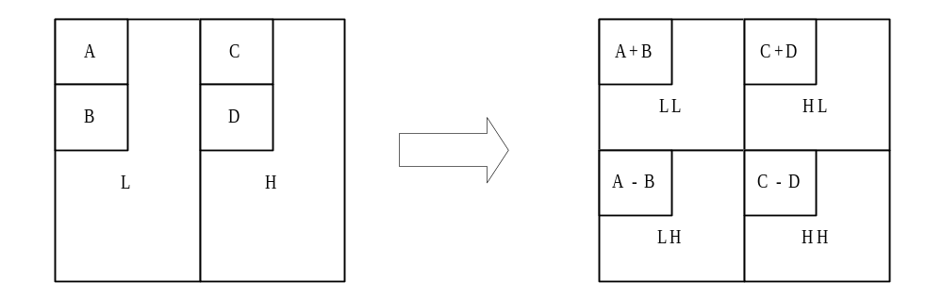
介紹 (cont.)
Haar
第一次垂直分割示意圖

Slide 5
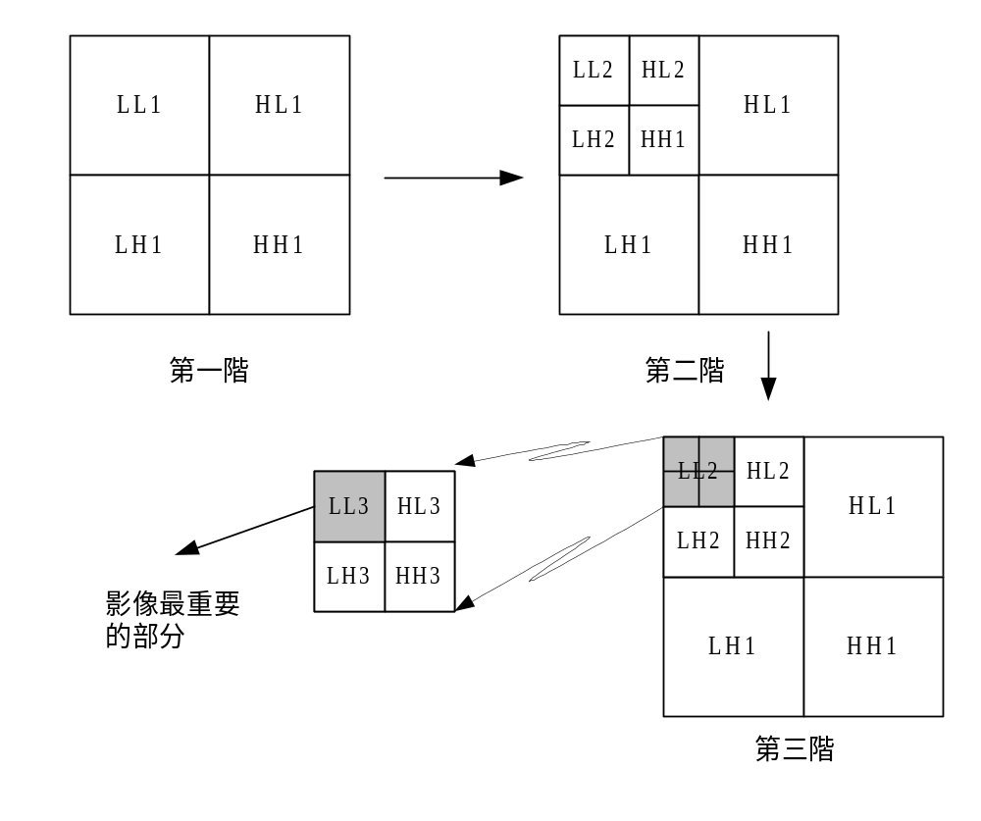
介紹 (cont.)
Haar
三階Haar離散小波轉換

Slide 6
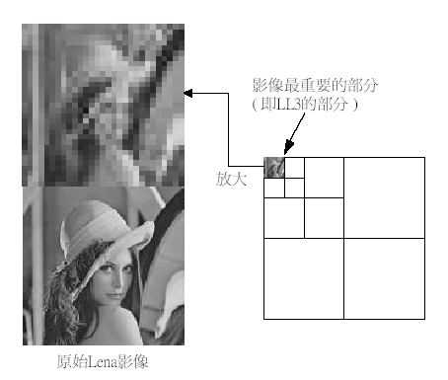
介紹 (cont.)
Haar

Slide 7
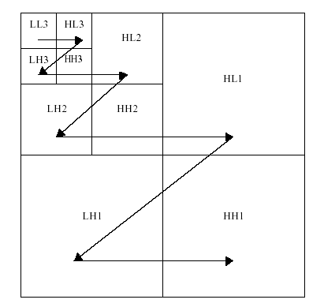
離散小波轉換係數的掃描順序
scan order傳送頻帶順序示意圖

Slide 8
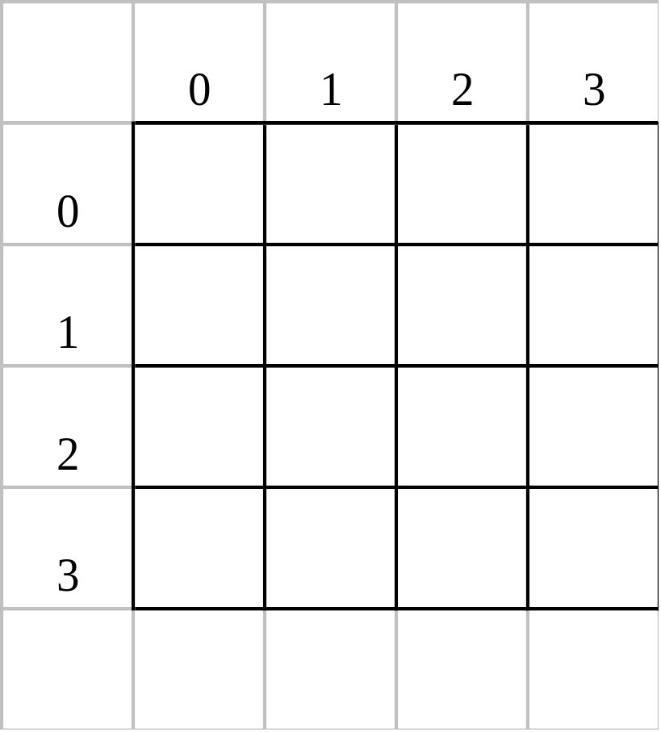
離散小波轉換係數的掃描順序 (cont.)
scan order傳送頻帶內係數順序示意圖

Slide 9
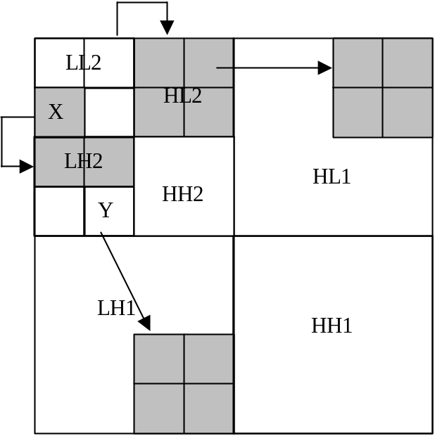
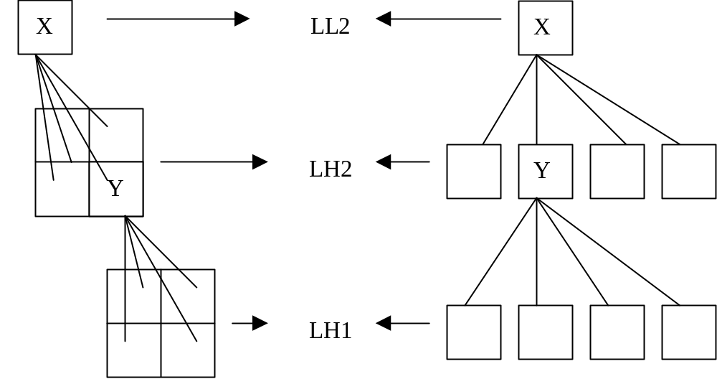
離散小波與四元樹的關係

